Slide 1
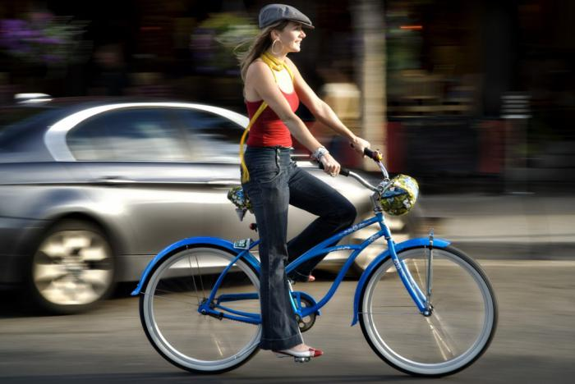
Велосипедист — водитель транспортного средства

Slide 2
План урока
1.Опрос по правилам дорожного движения для пешеходов
2.Термины ПДД, элементы дороги и дорожные знаки для велосипедистов. Техническое состояние велосипеда
3.Правила дорожного движения для велосипедистов
4. Сигналы, подаваемые велосипедистами

Slide 3
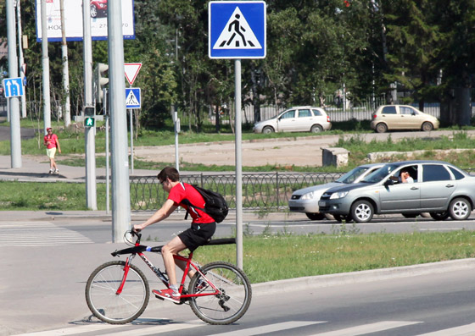
Найти нарушение ПДД

Slide 4
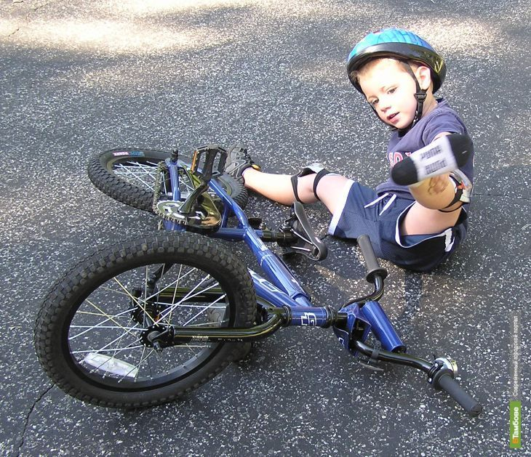
Техническое состояние велосипеда
Водитель транспортного средства обязан:
Перед выездом проверить и в пути обеспечить исправное техническое состояние транспортного средства.
Правила дорожного движения запрещают движение велосипеда, у которого есть неисправности рабочей тормозной системы или рулевого управления.
В темное время суток на велосипеде должны быть включены фары или фонари

Slide 5
Термины ПДД "Велосипед" - транспортное средство, кроме инвалидных колясок, которое имеет по крайней мере два колеса и приводится в движение как правило мускульной энергией лиц, находящихся на этом транспортном средстве, в частности при помощи педалей или рукояток, и может также иметь электродвигатель номинальной максимальной мощностью в режиме длительной нагрузки, не превышающей 0,25 кВт, автоматически отключающийся на скорости более 25 км/ч.
"Велосипедист" - лицо, управляющее велосипедом. Водитель велосипеда не является пешеходом во время движения. Однако человек, ведущий велосипед, пешеходом является. .

Slide 6
"Велосипедная дорожка" - конструктивно отделенный от проезжей части и тротуара элемент дороги (либо отдельная дорога), предназначенный для движения велосипедистов и обозначенный знаком 4.4.1.
"Полоса для велосипедистов" "Полоса для велосипедистов" - полоса проезжей части, предназначенная для движения на велосипедах и мопедах, отделенная от остальной проезжей части горизонтальной разметкой и обозначенная знаком 5.14.2.
знак 4.4.1.
знак 5.4.12.

Slide 7
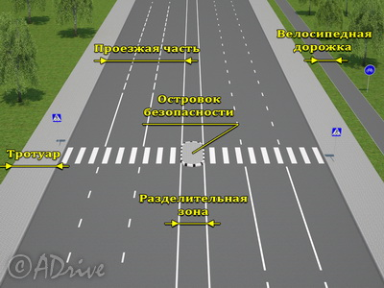
Элементы дороги

Slide 8
Дорожные знаки, для велосипедистов
Непосредственно к велосипедистам относятся только два дорожных знака:
Тем не менее, водитель велосипеда обязан соблюдать и прочие транспортные знаки

Slide 9
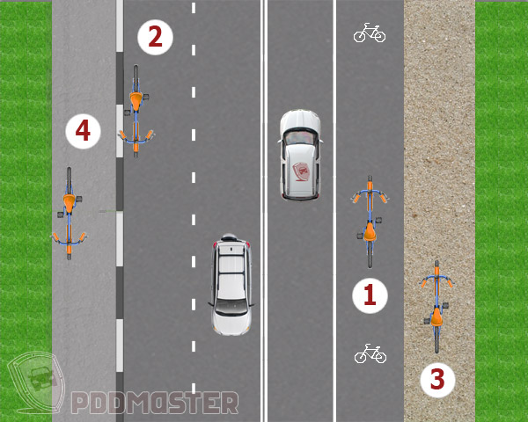
Движение велосипедистов старше 14 лет возможно в порядке убывания:
Каждый последующий пункт в нижеприведенном списке подразумевает, что предыдущие пункты отсутствуют.
- По велосипедной, велопешеходной дорожкам или полосе для велосипедистов.
- По правому краю проезжей части.
- По обочине.
- По тротуару или пешеходной дорожке.
1 . велосипедная,
велопешеходная дорожка
или полоса для
велосипедистов
2. правый край проезжей части
3. Обочина
4. тротуар или пешеходная дорожка.

Slide 10
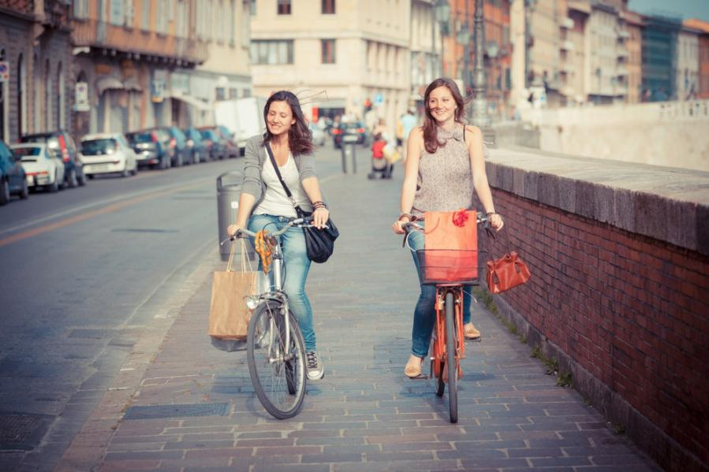
Исключения из предыдущего правила
По проезжей части можно ехать, если ширина велосипеда или груза превышает 1 метр.
По проезжей части можно ехать, если движение осуществляется в колоннах.
По тротуару или пешеходной дорожке можно ехать, если Вы сопровождаете велосипедиста возрастом до 14 лет или перевозите ребенка в возрасте до 7 лет.

Slide 11
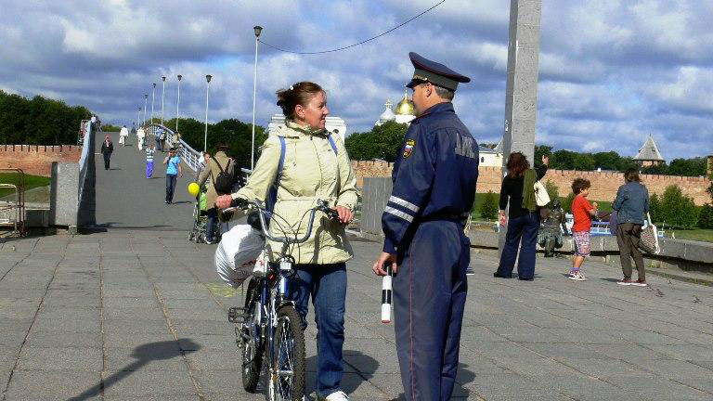
Движение велосипедистов в возрасте от 7 до 14 лет возможно по тротуарам, пешеходным, велосипедным и велопешеходным дорожкам, а также в пределах пешеходных зон.
Движение велосипедистов в возрасте до 7 лет возможно только вместе с пешеходами (по тротуарам, пешеходным и велопешеходным дорожкам, пешеходным зонам).
Если движение велосипедиста по тротуару, пешеходной дорожке, обочине или в пределах пешеходных зон подвергает опасности или создает помехи для движения иных лиц, велосипедист должен спешиться и руководствоваться требованиями, предусмотренными настоящими Правилами для движения пешеходов.

Slide 12
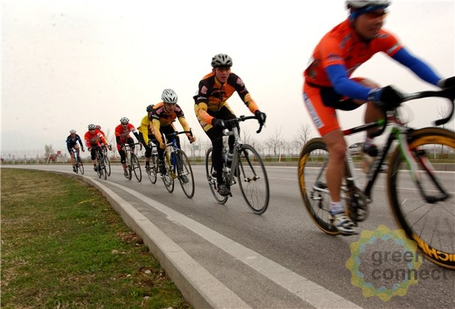
При движении велосипедистов по правому краю проезжей части в случаях, предусмотренных настоящими Правилами, велосипедисты должны двигаться только в один ряд.
Допускается движение колонны велосипедистов в два ряда в случае, если габаритная ширина велосипедов не превышает 0,75 м.
Колонна велосипедистов должна быть разделена на группы по 10 велосипедистов в случае однорядного движения либо на группы по 10 пар в случае двухрядного движения. Для облегчения обгона расстояние между группами должно составлять 80 - 100 м.

Slide 13
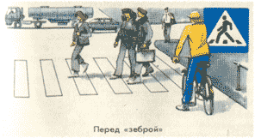
Водитель транспортного средства, приближающегося к нерегулируемому пешеходному переходу, обязан уступить дорогу пешеходам, переходящим дорогу или вступившим на проезжую часть (трамвайные пути) для осуществления перехода.

Slide 14
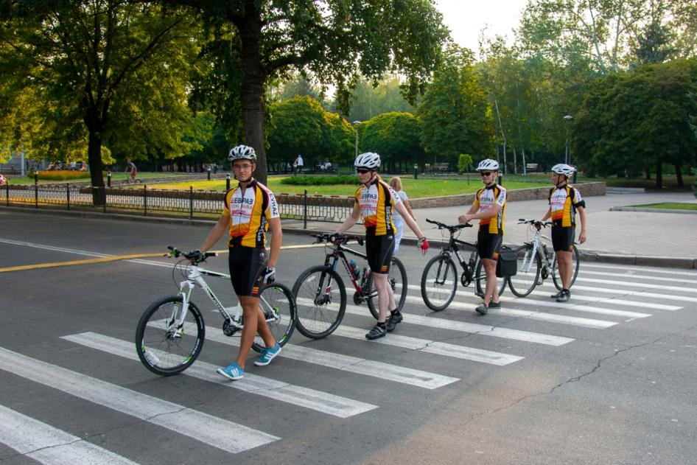
Велосипедистам не разрешается пересекать дорогу по пешеходному переходу, равно как и разворачиваться на пешеходном переходе; в этом случае нужно слезть с велосипеда и перейти дорогу как пешеход.

Slide 15
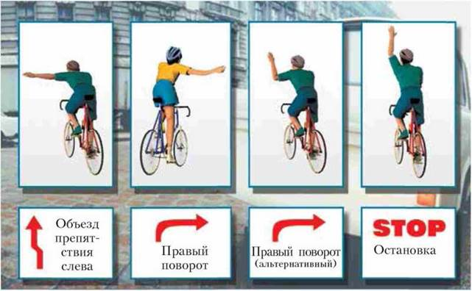
Сигналы,
подаваемые велосипедистами

Slide 16
Водителям велосипеда запрещается:
управлять велосипедом, мопедом, не держась за руль хотя бы одной рукой;
перевозить груз, который выступает более чем на 0,5 м по длине или ширине за габариты, или груз, мешающий управлению;
перевозить пассажиров, если это не предусмотрено конструкцией транспортного средства;
перевозить детей до 7 лет при отсутствии специально оборудованных для них мест;
поворачивать налево или разворачиваться на дорогах с трамвайным движением и на дорогах, имеющих более одной полосы для движения в данном направлении;
пересекать дорогу по пешеходным переходам.
Запрещается буксировка велосипедов и мопедов, а также буксировка велосипедами и мопедами, кроме буксировки прицепа, предназначенного для эксплуатации с велосипедом или мопедом.

Slide 17
ПОМНИТЕ!
В соответствие а с КОАП РФ практически любое нарушение правил дорожного движения, допущенное велосипедистом, должно быть наказано штрафом в размере 800 рублей. Единственное исключение - нарушение, допущенное в состоянии опьянения. Оно наказывается штрафом в размере 1 000 - 1 500 рублей.

